Slide 1
Hushållsundersökning 2020
Therese Wieselqvist Ekman

Slide 2
Metod
Undersökningen genomfördes under perioden september-oktober 2020 och gjordes via enkäter till ett slumpmässigt hushållsurval. 1320 enkäter besvarades av personer mellan18-79 år. En liknande undersökning gjordes 2017.
Undersökningen genomfördes via digitala enkäter. En pappersversion skickades ut till dem som inte svarat digitalt.

Slide 3
Resultat
Mycket är sig likt trots covid-19.
De flesta uppger att de har en stark ekonomi. Antalet om uppger sårbarheter har ökat med två procent till 8 procent. (Pengarna slut innan månadens slut)
12 procent av hushållen har problem med att hantera oförutsedda utgifter. (20 000 kr)
Finansiell förmåga: resultatet har förbättrats inom nästan alla områden. Den fråga som fortsatt är problematisk för många är den om riskspridning.

Slide 4
Forts. resultat
Fortsatt är det ensamstående med barn som har en betydligt svårare ekonomisk situation jämfört med andra. Nästan hälften av ensamstående med barn uppger att de alltid eller ibland har slut på pengar vid månadens slut. Det är också den grupp som till störst andel har svårt att hantera en större oförutsedd utgift.
Över 65 års ålder sjunker hushållsinkomsten kraftigt. Men det är den grupp som till störst del kan hantera oförutsedd utgift. De är också den grupp där flest uppger att pengarna räcker.

Slide 5
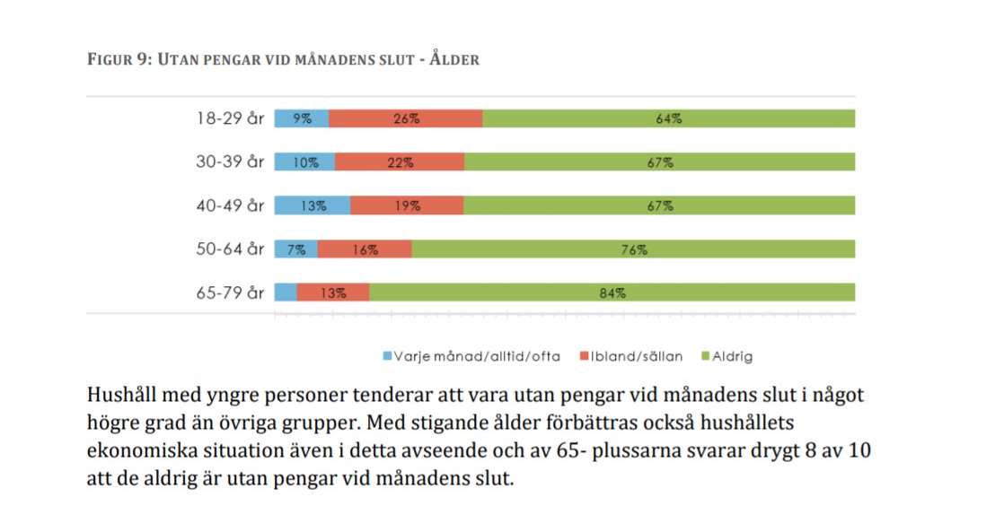

Slide 6
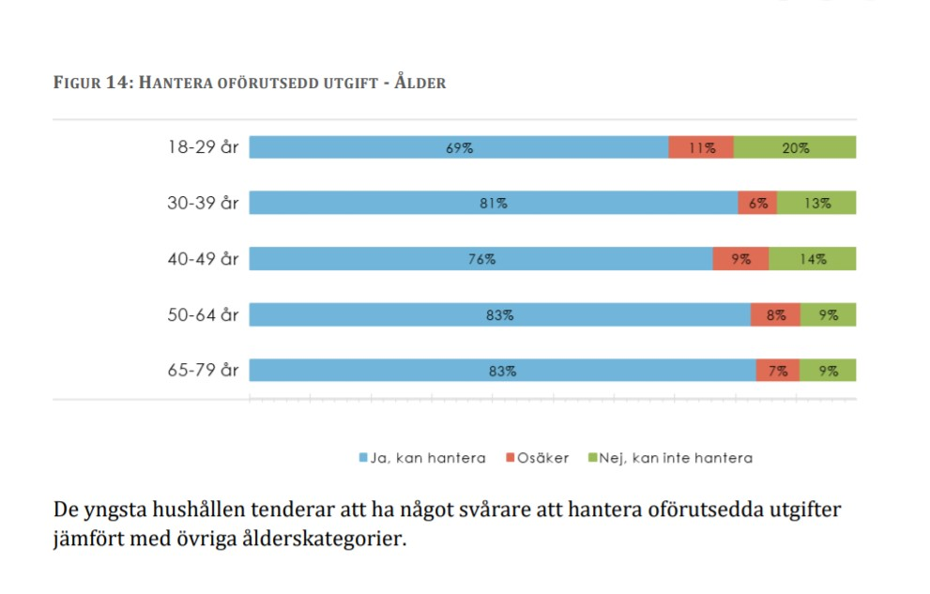

Slide 7
Finansiell förmåga
Om sannolikheten att få en sjukdom är 10%, hur många av 1000 personer förväntas få sjukdomen? (100 personer )
En bilhandlare erbjuder en begagnad bil för 60 000 kr. Det är två tredjedelar av vad den kostade som ny. Hur mycket kostade bilen som ny? (90 000 kronor)
Fem personer vinner ett lotteri och ska dela lika på vinsten. Om vinsten de ska dela på är 2 miljoner, hur mycket får var och en? (400 000 kronor)
Anta att du har 100 kr på ett sparkonto med 2 procents ränta. Hur mycket tror du att du skulle ha på kontot efter 5 år om du låter pengarna växa på kontot? (Mer än 102 kronor)

Slide 8
Forts. finansiell förmåga
Anta att räntan på ditt sparkonto är 1 procent och inflationen är 2 procent. Om du låter dina pengar stå på kontot i ett år, kommer du då vid årets slut att kunna köpa ? (Mindre)
Är följande påstående sant eller falskt? Att köpa aktier i ett enstaka företag är vanligtvis säkrare än att köpa andelar i en aktiefond? (Falskt)

Slide 9
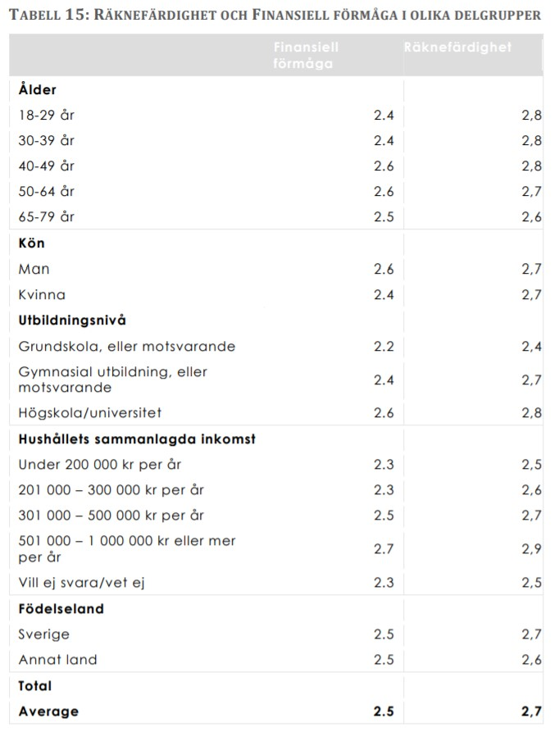

Slide 10
Finansiell förmåga och finansiell kunskap
Finansiell förmåga mäter grundläggande kunskaper (the ABC of finance) och det krävs mer än så på en välutvecklat finansiell marknad.

Slide 11
Hushåll med lägre inkomst och utbildning
Lägre finansiell förmåga.
På de frågor som handlar om att planera på längre sikt och att hålla sig informerad om privatekonomiska frågor uppger de hushåll med lägst inkomst också det lägsta intresset. I kombination med att många bland de hushållen uppger att de har svårt att få pengarna att räcka till blir de extra sårbara.

Slide 12
Kan vi öka intresset hos dem som är ointresserade?

